Slide 1



Tham dự
Thao giảng môn Khoa học - Lớp 4

Slide 2


TRẢ LỜI CÂU HỎI:
1. Chủ đề của phần 1 chương trình khoa học có tên là gì ?
Con người và sức khoẻ.

Slide 3
TRẢ LỜI CÂU HỎI:
2. Chúng ta nên hay không nên làm gì để phòng tránh tai nạn đuối nước trong cuộc sống hằng ngày ?
Không chơi đùa gần hồ ao, sông, suối. Giếng nước phải được xây thành cao, có nắp đậy. Chum, vại, bể nước phải có nắp đậy.
Chấp hành tốt các quy định về an toàn khi tham gia các phương tiện giao thông đường thuỷ. Tuyệt đối không lội qua suối khi trời mưa lũ, dông bão.

Slide 4
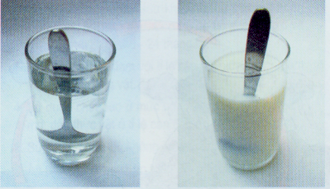
Khoa học
Bài 20: Nước có những tính chất gì ?
HOẠT ĐỘNG 1: Màu, mùi và vị của nước
+ Ly nào đựng nước, ly nào đựng sữa ?
+ Làm thế nào em biết điều đó ?
+ Qua đó, em phát hiện ra tính chất gì của nước ?

Slide 5

Khoa học
Bài 20: Nước có những tính chất gì ?
HOẠT ĐỘNG 1: Màu, mùi và vị của nước
Nước là một chất lỏng trong suốt, không màu, không mùi, không vị.

Slide 6
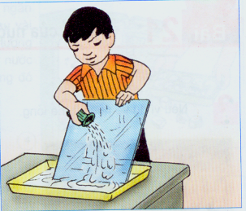
Khoa học
Bài 20: Nước có những tính chất gì ?
HOẠT ĐỘNG 2: Hình dạng của nước và nước chảy như thế nào ?
?
1. Nước có hình dạng nhất định không ?
2. Đổ nước lên mặt một tấm kính được đặt nghiêng trên một khay nằm ngang. Bạn có nhận xét gì ?

Slide 7
Khoa học
Bài 20: Nước có những tính chất gì ?
HOẠT ĐỘNG 2: Hình dạng của nước và nước chảy như thế nào ?
Nước không có hình dạng nhất định, nó có thể chảy tràn ra khắp mọi phía, chảy từ trên cao xuống dưới.
Lợp mái nhà, lát sân, đặt máng nước,… tất cả đều làm dốc để nước chảy nhanh.
Người ta áp dụng tính chất này của nước để làm gì ?

Slide 8
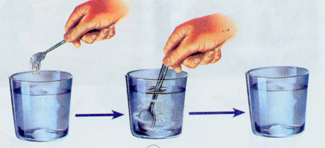
Khoa học
Bài 20: Nước có những tính chất gì ?
Nước thấm qua một số chất và hoà tan một số chất
?
3. Đổ nước vào chiếc khăn bông được căng phía trên khay và nhận xét.
4. Muối, đường và cát, chất nào tan, chất nào không tan trong nước ?

Slide 9


Khoa học
Bài 20: Nước có những tính chất gì ?
Nước là một chất lỏng trong suốt, không màu, không mùi, không vị, không có hình dạng nhất định. Nước chảy từ cao xuống thấp, lan ra khắp mọi phía, thấm qua một số vật và hoà tan được một số chất.

Slide 10

Dan do
DẶN DÒ
Thuộc mục bạn cần biết.
Chuẩn bị bài: Ba thể của nước

Slide 11
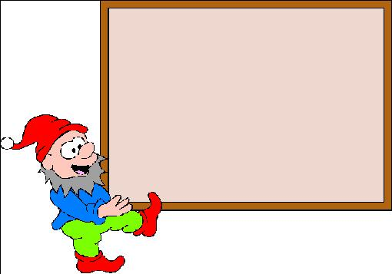


Ket thuc
Kính chúc
Quý thầy cô và các em học sinh nhiều sức khoẻ

